Slide 1
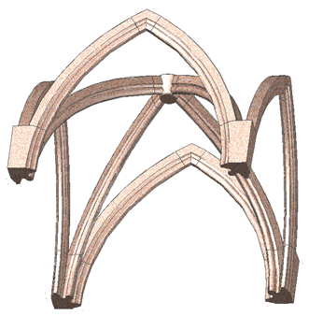
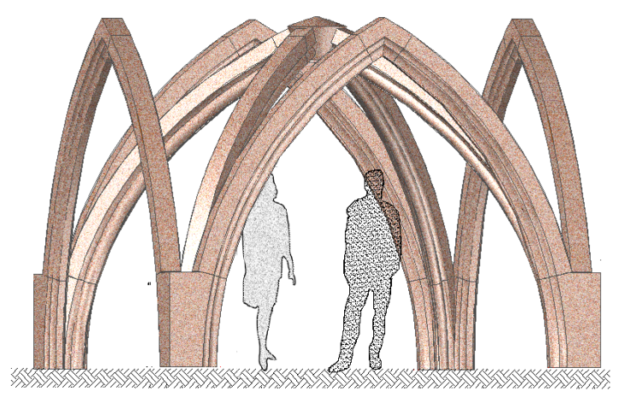
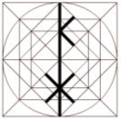
Vor 1000 Jahren
Die steinerne Stadt
Steinmetzschule Königslutter
2012 - 2013

Slide 2
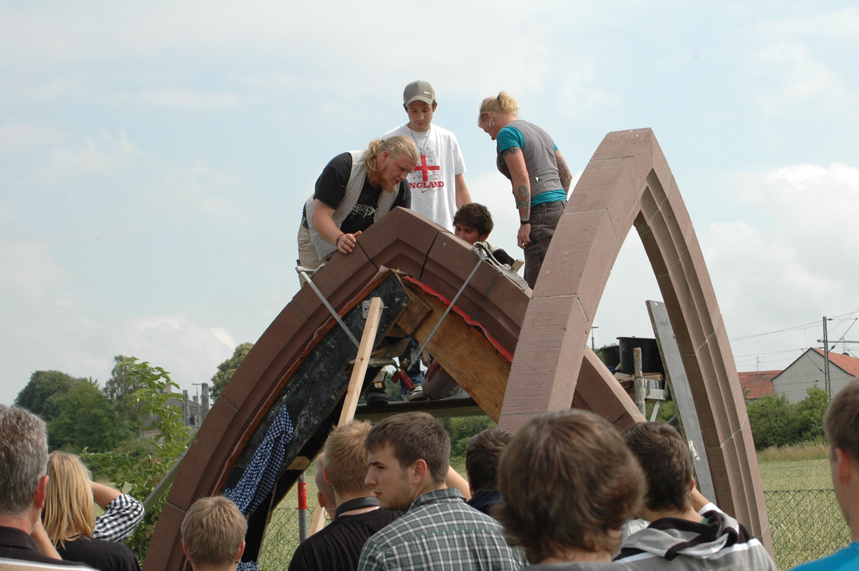
Zielsetzung
Die Schüler schaffen ein Identifikationsokjekt
Sie verbinden ihr eigenes handwerklichen Schaffen mit einer Jahrhunderte alten Bautradition
Sie erforschen die lokalen Baudenkmäler und erstellen einen Atlas der Baudetails 2010/11
Sie erforschen die Bautraditionen und dokumentieren am Beispiel des „Kaiserdoms“ in Königslutter das Ineinandergreifen unterschiedlicher Gewerke in einer Bauhütte 2011/12
Sie zeichnen ein Bild von den mittelalterlichen Arbeitsbedingungen und erforschen Arbeits- und Transporttechniken 2012/13
2. Richtfest Juni 2012

Slide 3
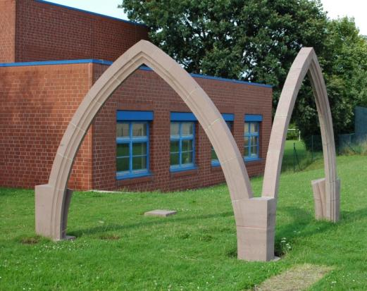
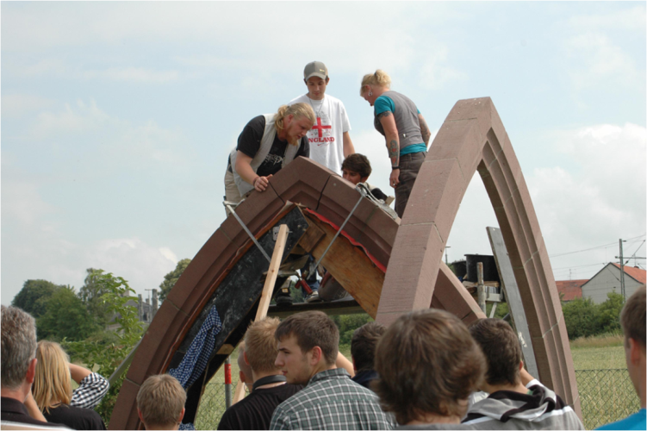
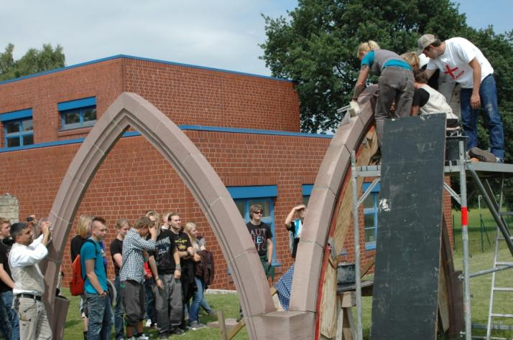
Ein Etappenziel wurde mit dem zweiten Richtfest am 28. Juni 2012 erreicht,

Slide 4
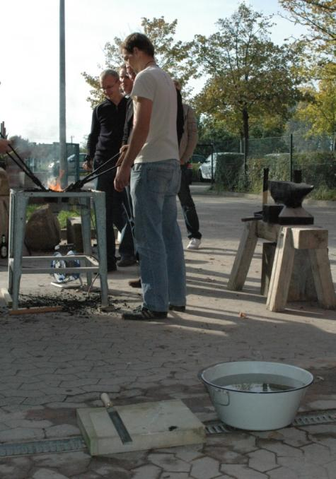
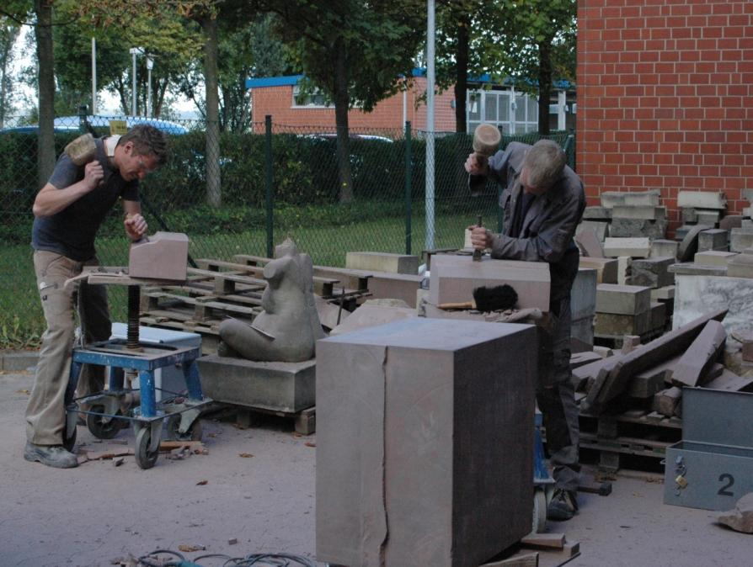
Die Arbeit unserer Bauhütte :
Schmieden... Werksteinbearbeitung...

Slide 5
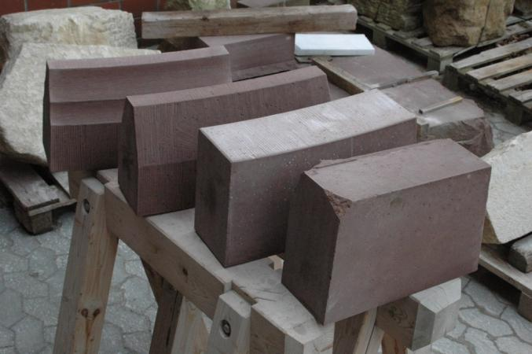
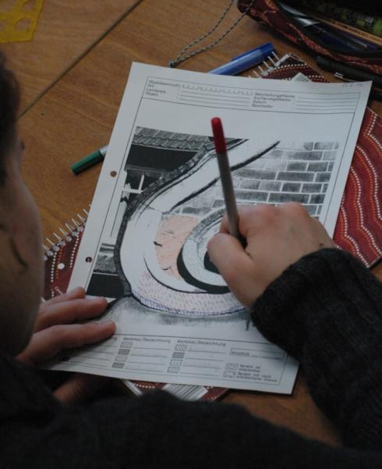
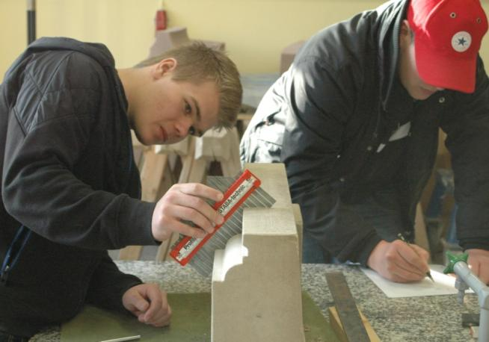
Dokumentieren... Konstruieren... Kartieren...

Slide 6
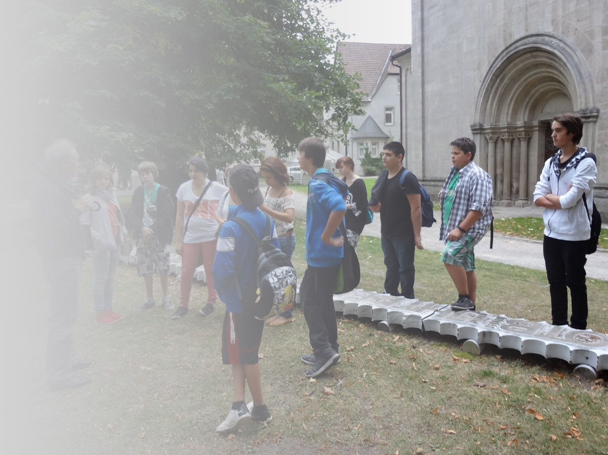
„Vor 1000 Jahren“
Die steinerne Stadt - Projektbeitrag der Steinmetzschule Königslutter 2012/13
Für den diesjährigen Beitrag haben wir uns zum Ziel gesetzt, den Weg der Steine aufzuzeigen.
Dabei haben unsere Schüler die großen Bauvolumen des Kaiserdoms sowie der mittelalterlichen Sakralbauten in Braunschweig vor Augen, die alle aus demselben Material gefertigt wurden, dem Elmkalk.
Nachdem wir uns in den vorangegangen Beiträgen mit der Gewölbekonstruktion und der Gewerke übergreifenden Organisation einer Dombaustelle beschäftigt hatten, interessierte uns die Frage, wie mit mittelalterlichen Techniken die enormen Baumassen gefördert und transportiert werden konnten.
Domführung mit der Realschule Königslutter durch den Leiter der Steinmetzschule Königslutter, Günther Dittmann

Slide 7
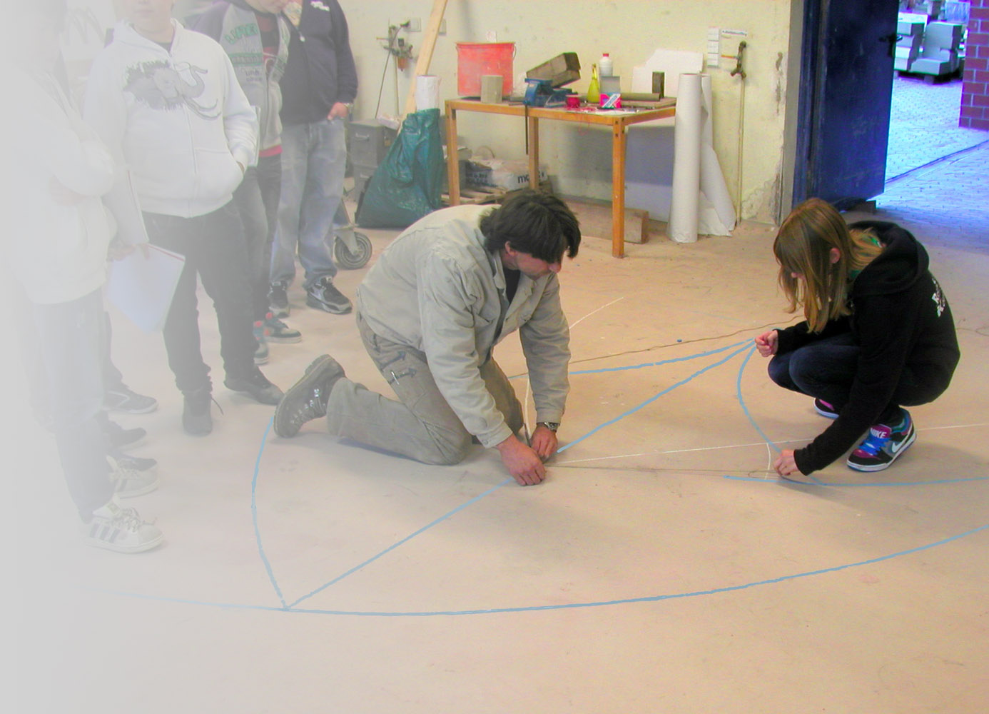
Die steinerne Stadt - Projektbeitrag der Steinmetzschule Königslutter 2012/13
Als federführende Schule übernehmen wir die Aufgabe unseren Projektpartner, die Haupt- und Realschule Königslutter, in den Bereich der Denkmalpflege einzuführen.
Dabei werden u.a. Rekonstruktions- und Restaurierungstechniken vermittelt.
Maßwerkkonstruktion mit der Realschule Königslutter auf dem „Reißboden“
der Steinmetzschule Königslutter

Slide 8
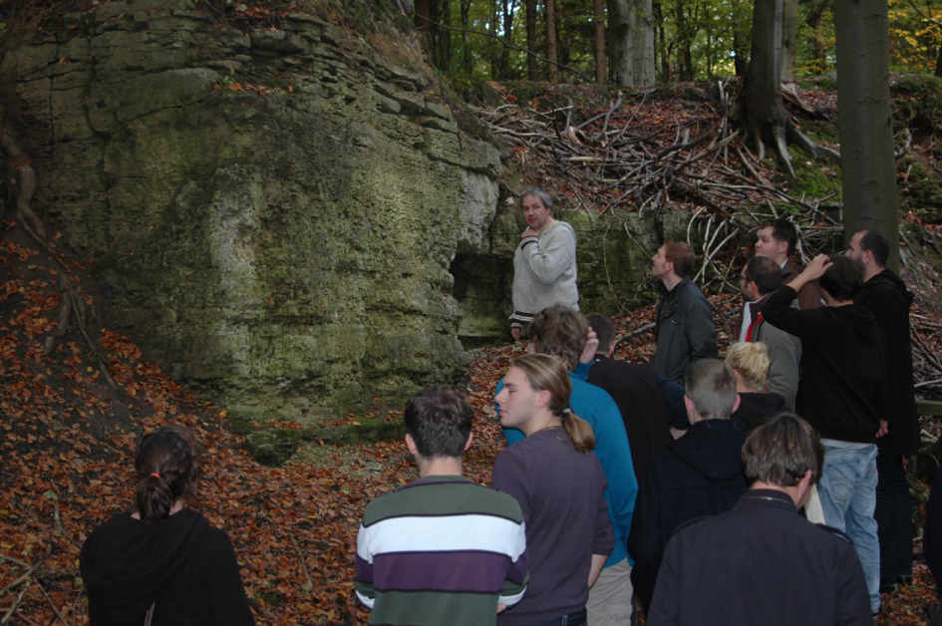
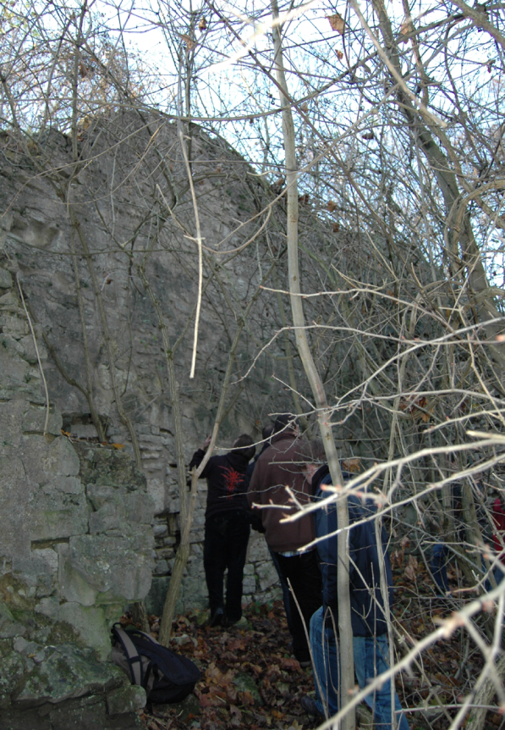
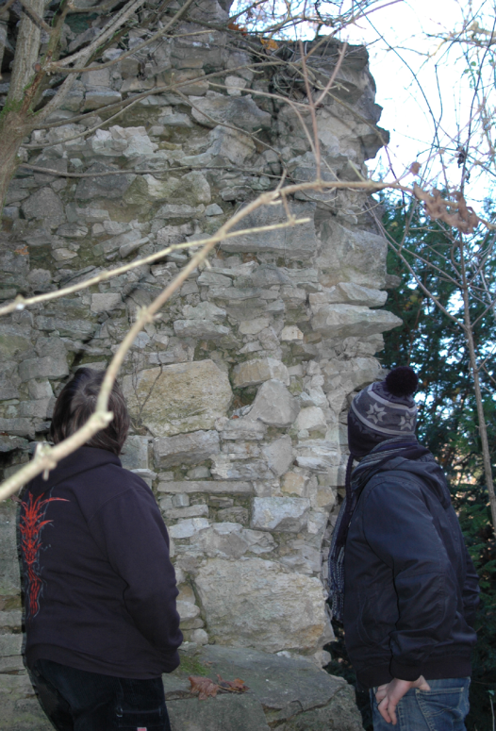
Die steinerne Stadt - Projektbeitrag der Steinmetzschule Königslutter 2012/13
Exkursionen mit fachlichen Partnern
Die erste Exkursion mit unseren fachlichen Partnern, der Stadtarchäologin Frau Dr. Bernatzky und dem Geologen Herrn Zelmer führte uns zu den historischen Steinbrüchen des Elms. Dabei sollten mögliche Abbaugebiete für das Steinmaterial des „Kaiserdoms“ sondiert werden. Dieses Vorhaben zeigte sich vor Ort jedoch als sehr problematisch.
Eine weitere Exkursion mit der Stadtarchäologin Frau Dr. Bernatzky führte uns zur mittelalterlichen Burgruine Langeleben im Elm. Der Wunsch des Landkreises Helmstedt bestand darin, in Kooperation mit der Steinmetzschule Königslutter für die Mauerreste eine Beurteilung der Standsicherheit, Erstellung eines Sanierungskonzeptes mit Kostenplan und Bereitstellung von Fachleuten für die Ausführung zu sorgen.

Slide 9
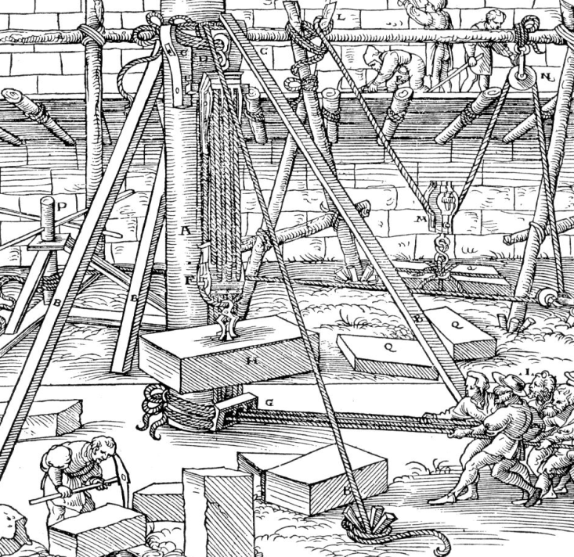
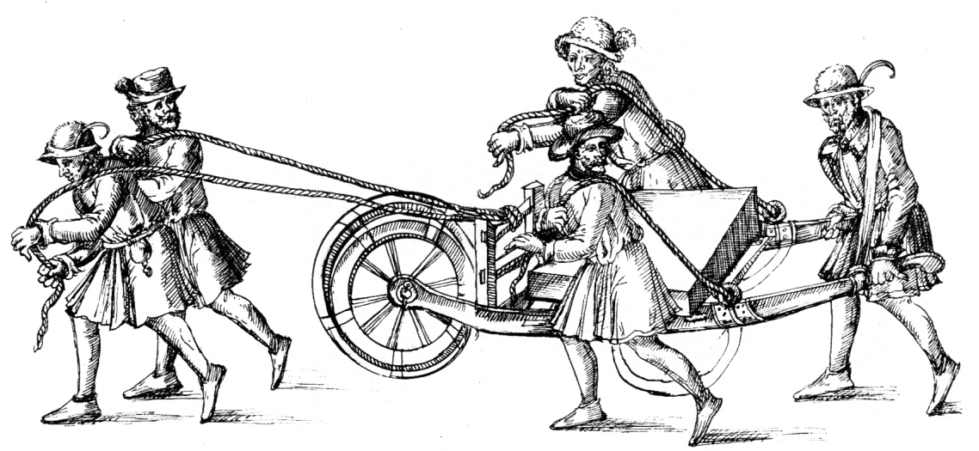
Die steinerne Stadt - Projektbeitrag der Steinmetzschule Königslutter 2012/13
Nach den Exkursionen mit unseren fachlichen Partnern zu den mittelalterlichen Steinbrüchen wurde von uns nach historischen Quellen gesucht. Dabei konnten wir in den Bibliotheken von Braunschweig und Wolfenbüttel umfangreiches Material entdecken.
Die nachfolgend dargestellten Stiche aus den „Instrumentenbüchern“ von 1573 wurden von Herzog Julius in Auftrag gegeben, um den Stand der Technik zu dokumentieren und Standards für den wirtschaftlichen Betrieb seiner Bauprojekte zu setzen.

Slide 10
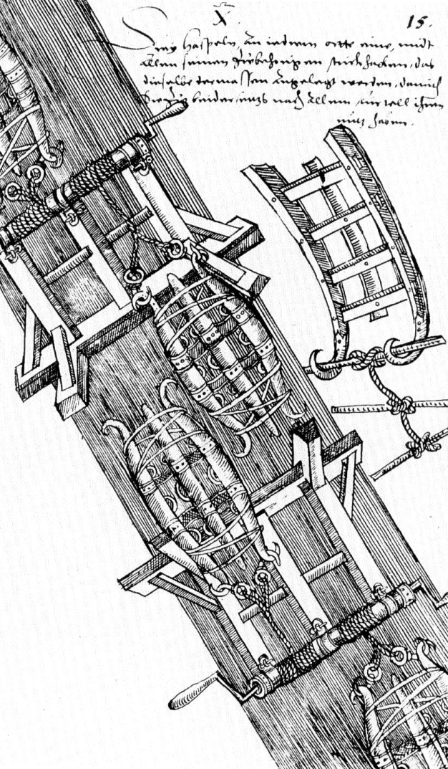
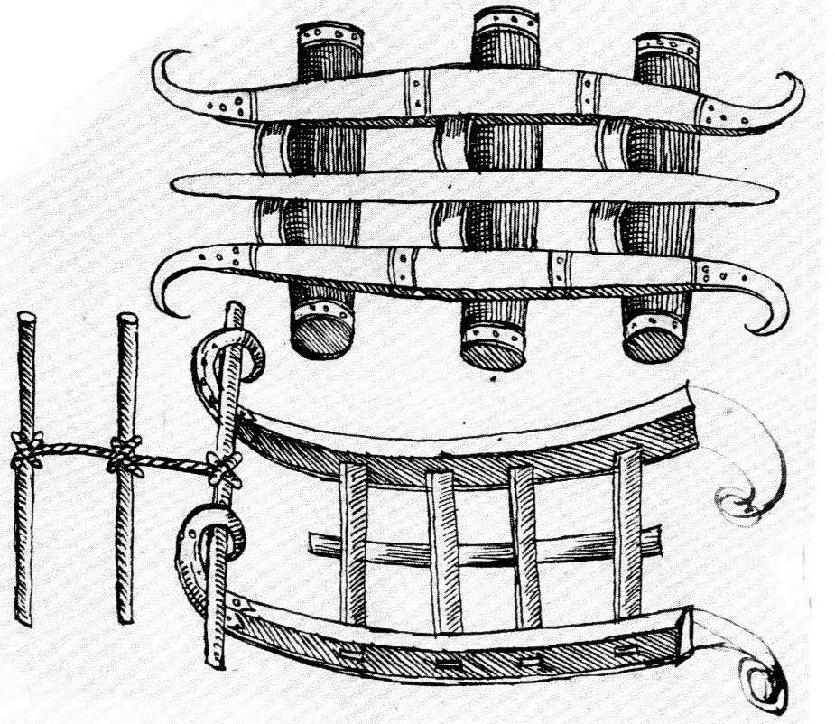
Die steinerne Stadt - Projektbeitrag der Steinmetzschule Königslutter 2012/13
Viele der dargestellten Werkzeuge und Vorrichtungen sind heute in Vergessenheit geraten und ihre Funktionsweise ist unbekannt.
Derzeit sollen Projektarbeiten unserer Schüler mit Hilfe von Modellen die Funktion der dargestellten historischen Verfahren klären.

